Slide 1
Лабораторная работа №13
Тема «Настройка NFS»
по дисциплине «Администрирование сетевых подсистем»
Выполнил: Щербак Маргарита Романовна
Студент группы: НПИбд-02-21
«20» декабря 2023г.

Slide 2
Цель работы:
Приобретение навыков настройки сервера NFS для удалённого доступа к ресурсам.

Slide 3
Задание
Установить и настроить сервер NFSv4.
Подмонтировать удалённый ресурс на клиенте.
Подключить каталог с контентом веб-сервера к дереву NFS.
Подключить каталог для удалённой работы пользователя к дереву NFS.
Написать скрипты для Vagrant, фиксирующие действия по установке и настройке сервера NFSv4 во внутреннем окружении виртуальных машин server и client. Соответствующим образом внести изменения в Vagrantfile.

Slide 4
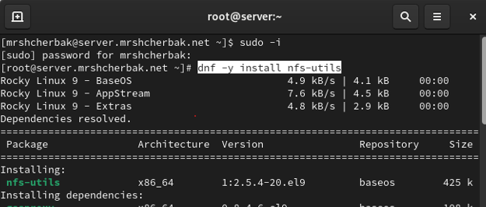
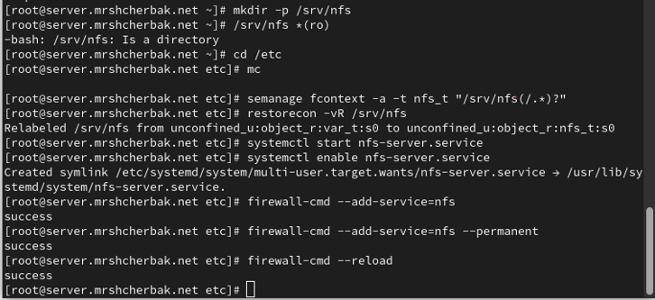
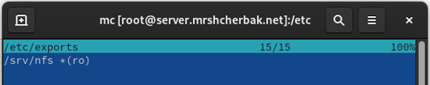
Выполнение работы
Настройка сервера NFSv4

Slide 5
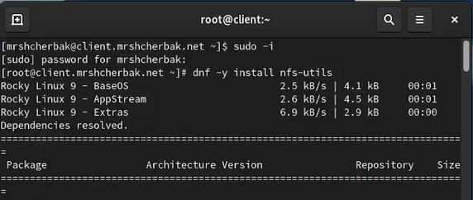


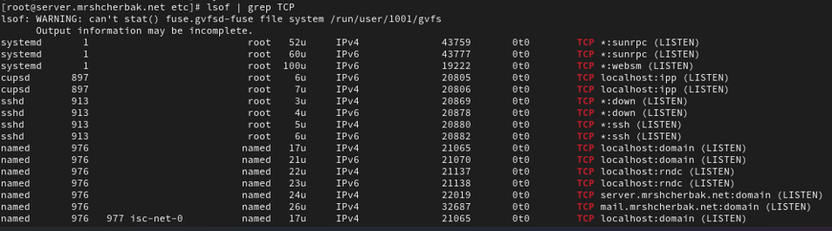
Список экспортированных ресурсов на сервере server.mrshcherbak.net

Slide 6
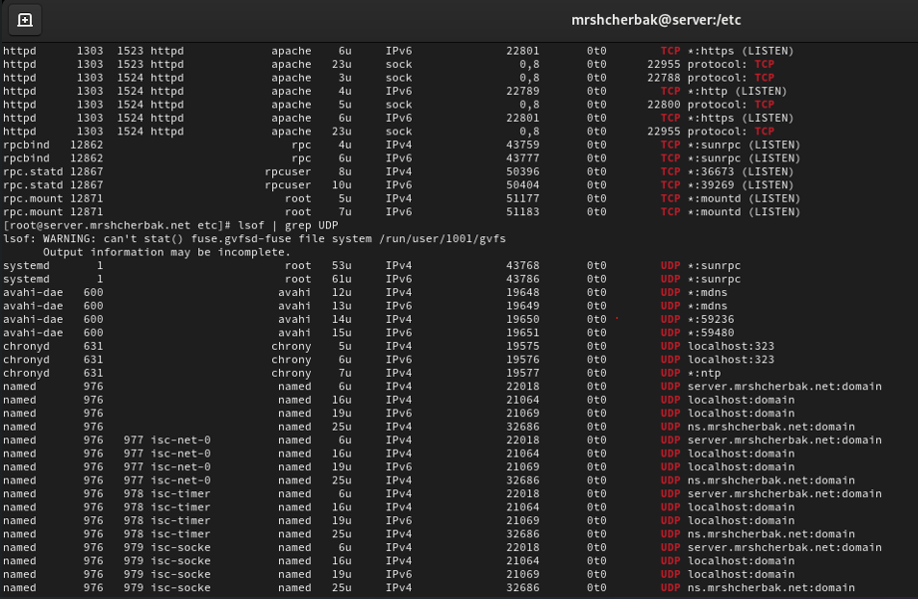
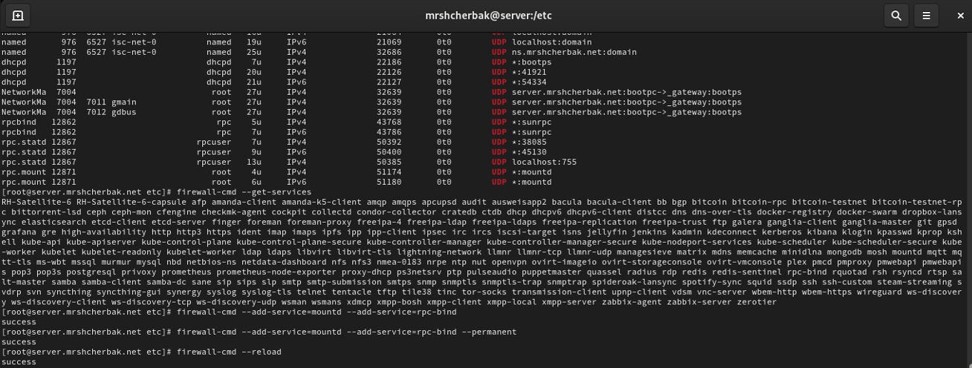
Добавила службы rpc-bind и mountd в настройки межсетевого экрана на сервере

Slide 7

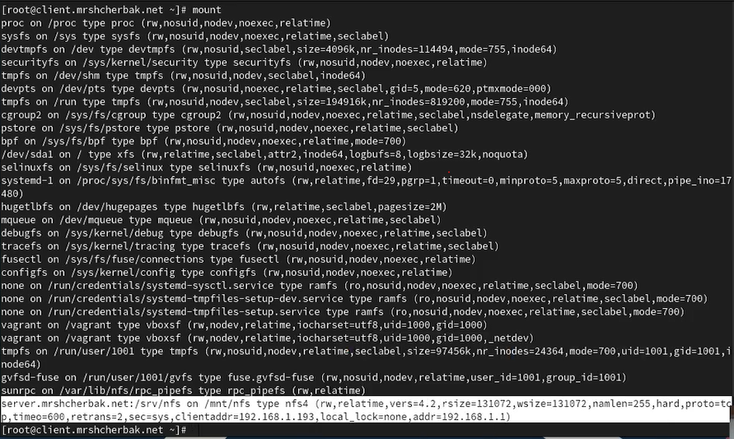
На клиенте проверила подключение удалённого ресурса
Монтирование NFS на клиенте
Общий ресурс NFS подключён правильно

Slide 8
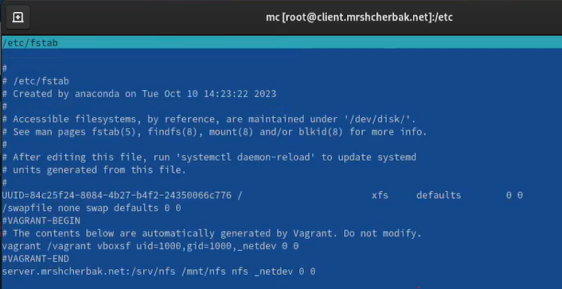
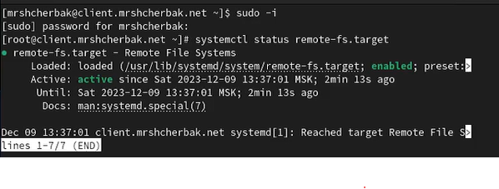
Содержимое файла /etc/fstab
Удалённый ресурс подключается автоматически

Slide 9
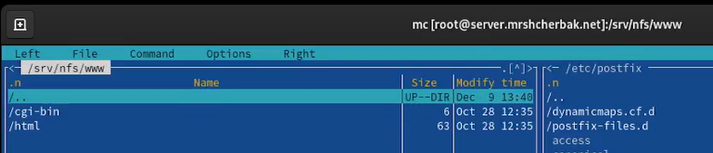
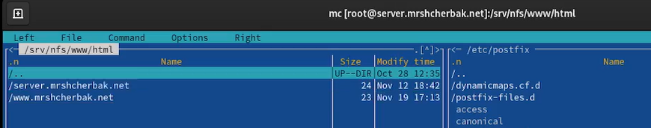
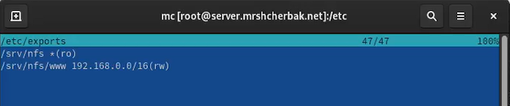
Подключение каталогов к дереву NFS
На сервере проверила, что отображается в каталоге /srv/nfs
На сервере в файле /etc/exports добавила экспорт каталога веб-сервера с удалённого ресурса

Slide 10
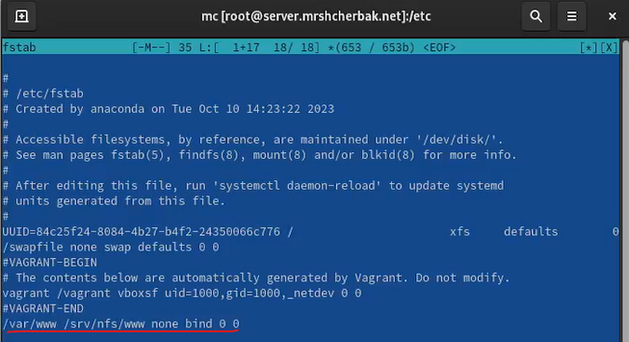
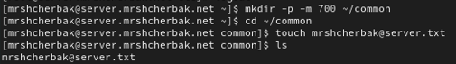

Подключение каталогов для работы пользователей
Подмонтирование каталога common пользователя mrshcherbak в NFS и просмотр прав доступа

Slide 11
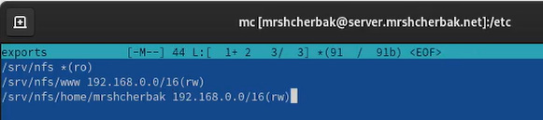
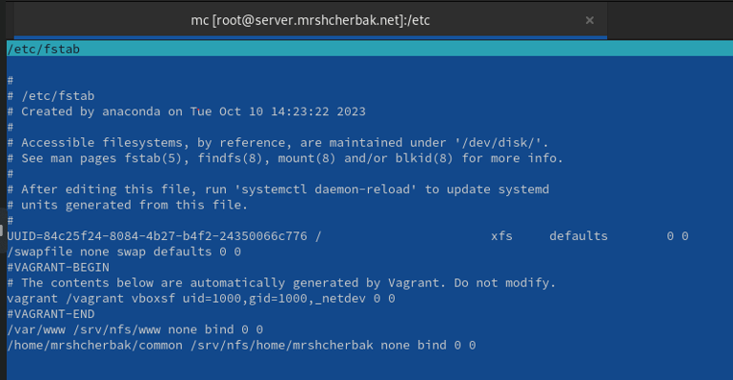
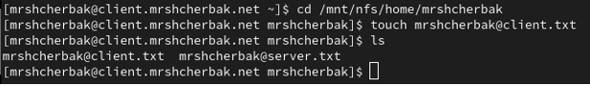
Подключила каталог пользователя в файле /etc/exports
Содержимое файла /etc/fstab на сервере

Slide 12
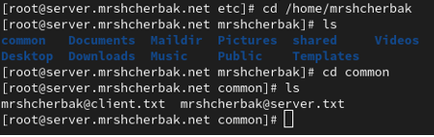
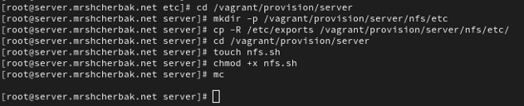
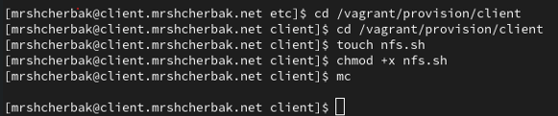
Изменения на сервере в каталоге /home/mrshcherbak/common
Внесение изменений в настройки внутреннего окружения виртуальных машин

Slide 13
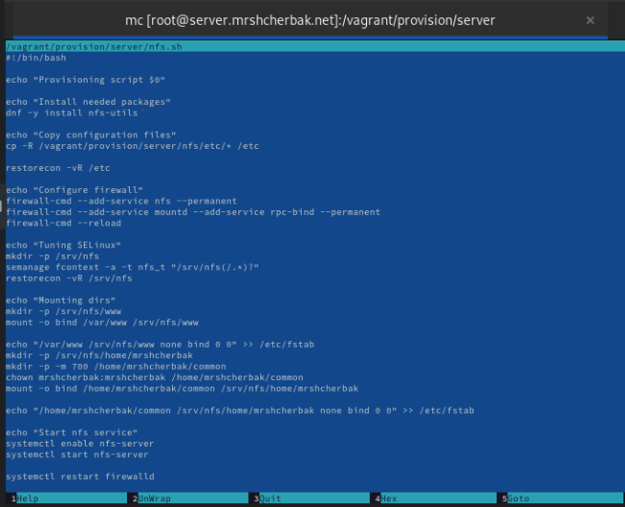
Содержимое файла nfs.sh на сервере

Slide 14
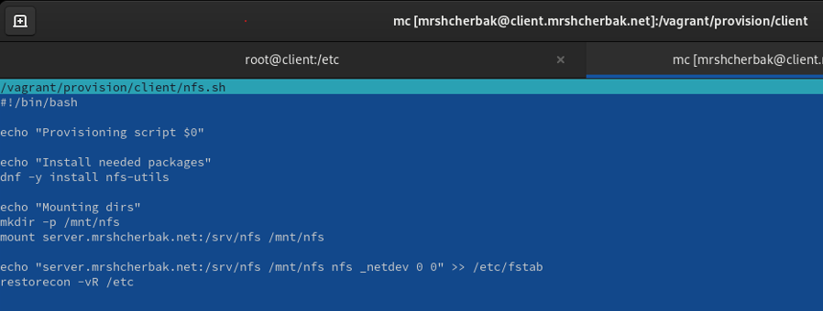
Содержимое файла nfs.sh на клиенте

Slide 15
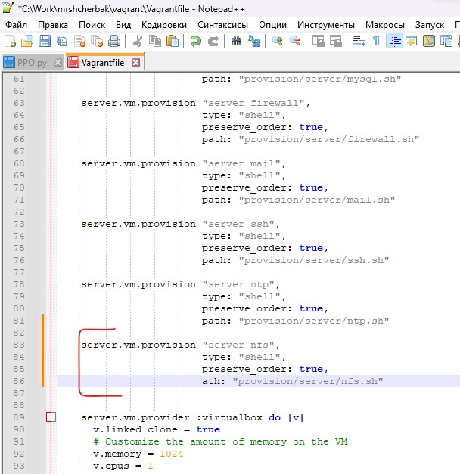
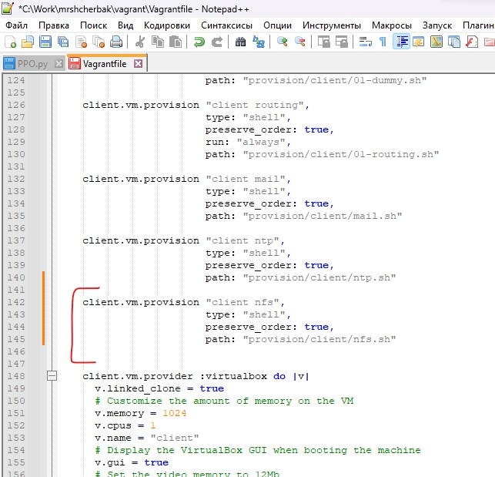
Вывод: таким образом, в ходе выполнения л/р №13 я приобрела навыки настройки сервера NFS для удалённого доступа к ресурсам.

